Slide 1
Dialogflow로 카카오톡 챗봇 만들기
페이스북 챗봇 개발자 모임
우종하

Slide 2
발표자 소개

Slide 3

페이스북 챗봇 개발자 모임 운영

Slide 4


가상톡 챗봇 개발

Slide 5
오늘 발표할 내용

Slide 6
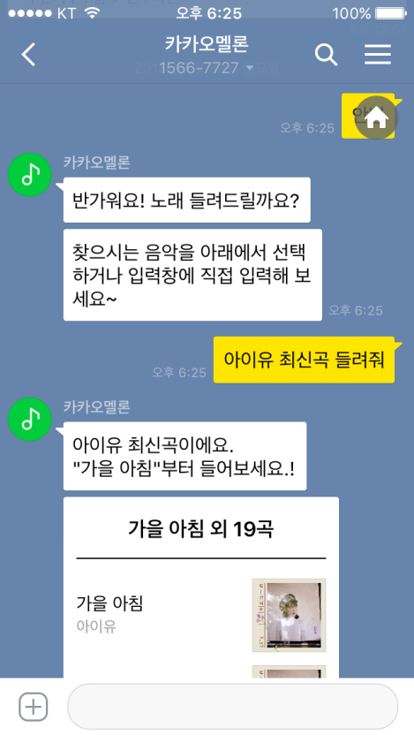
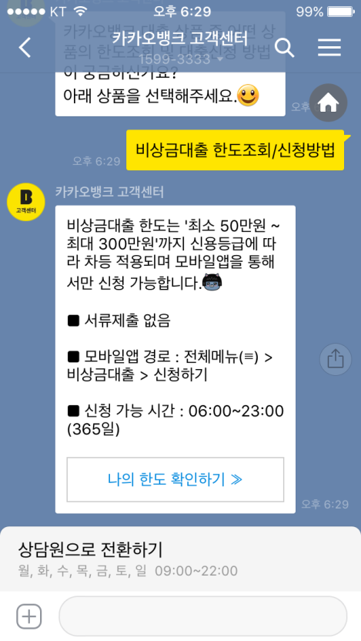
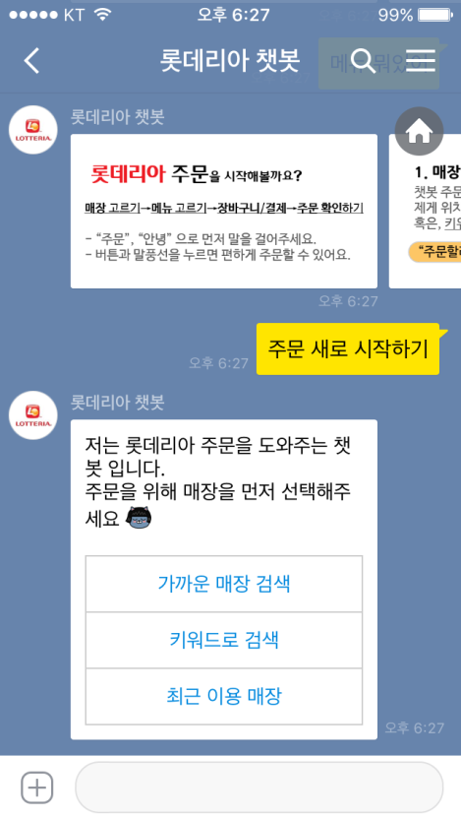
나도 카카오톡 챗봇을 만들어보자!

Slide 7
밑바닥부터 시작하는 챗봇 개발?

Slide 8
형태소분석
엔터티 추출
인텐트 분류
스크립트 처리
...
우왕 어렵당 ㅠㅠ

Slide 9
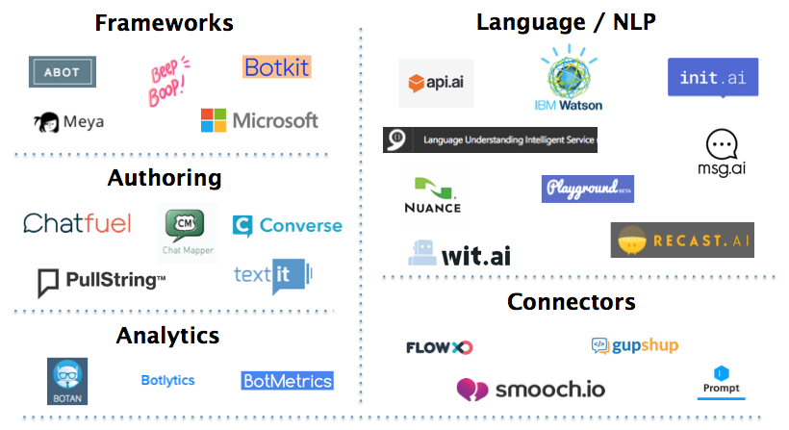
챗봇 빌더를 사용하여 손쉽게!

Slide 10
챗봇 빌더 Top 3

Slide 11
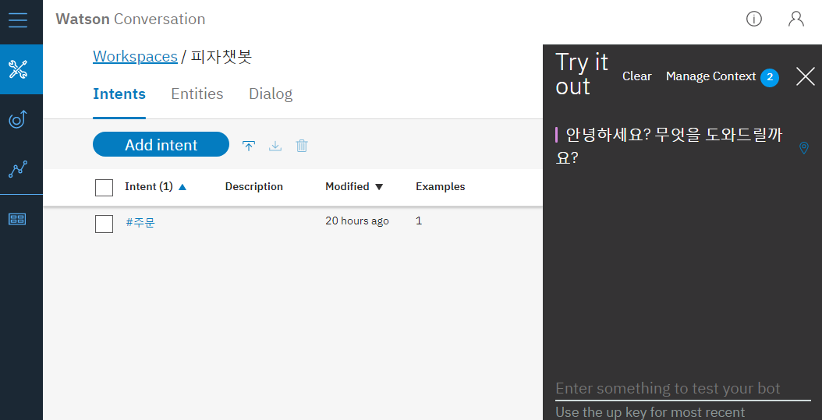
Watson Assistant
성능은 좋지만 유료...

Slide 12
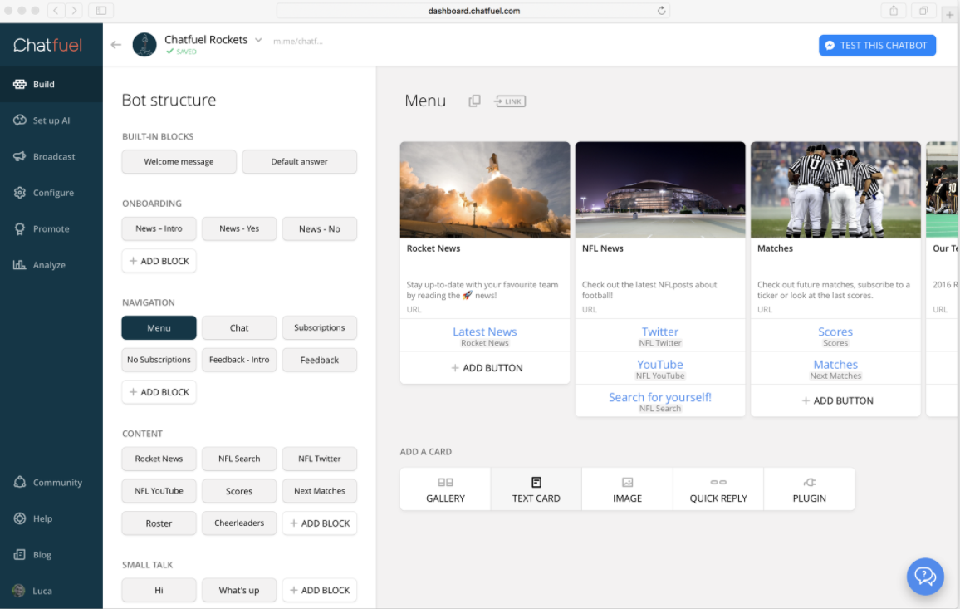
Chatfuel
무료에 사용이 간단하지만 페이스북만 지원...

Slide 13

무료 이용 가능 (분당 180개 api 요청)
한글 자연어처리 지원
많이 사용하므로 자료 검색 용이

Slide 14
피자 주문 챗봇 만들기

Slide 15
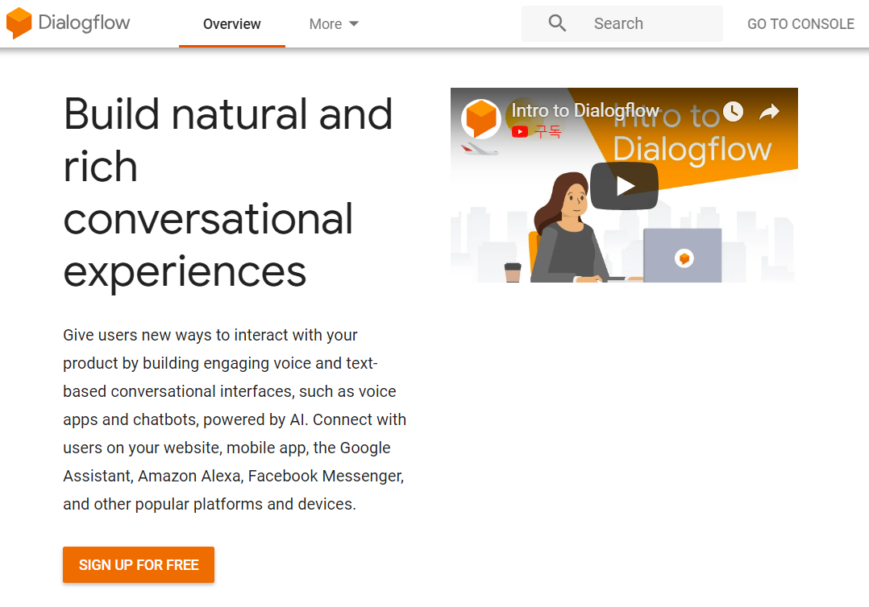
https://dialogflow.com 접속
GO TO CONSOLE 클릭

Slide 16
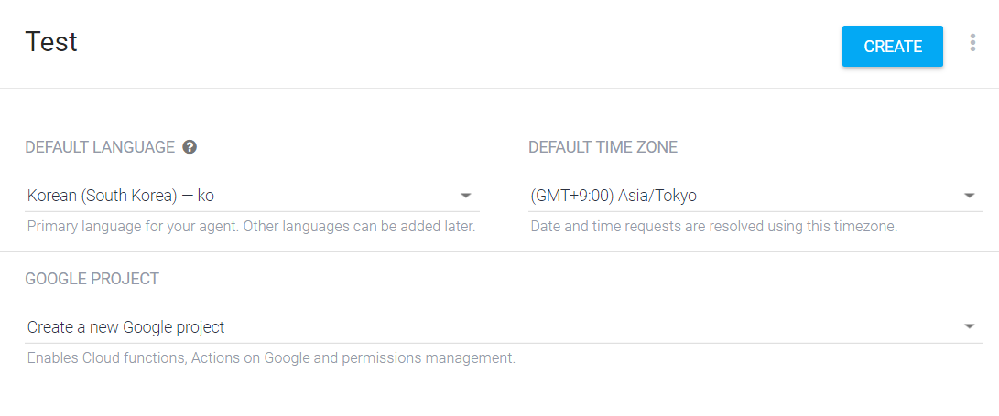
새로운 프로젝트 생성
제목을 한글로 하면 에러 발생. 영어로 하고 나중에 수정.

Slide 17
메뉴를 살펴보면

Slide 18
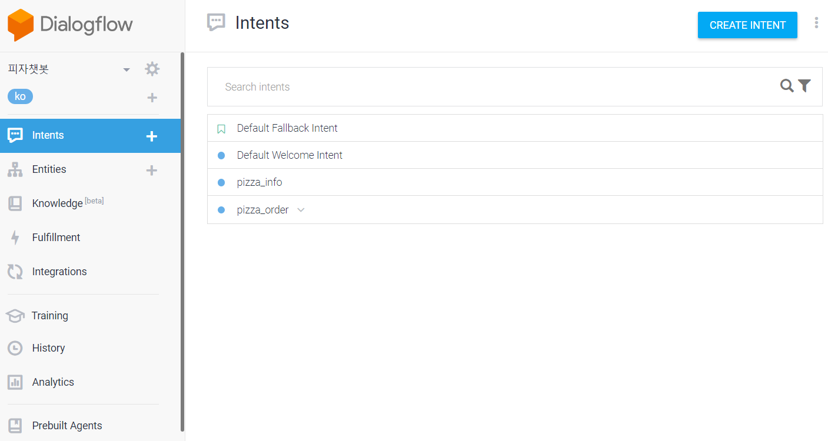
Intents
문장의 의도 및 대답 처리

Slide 19
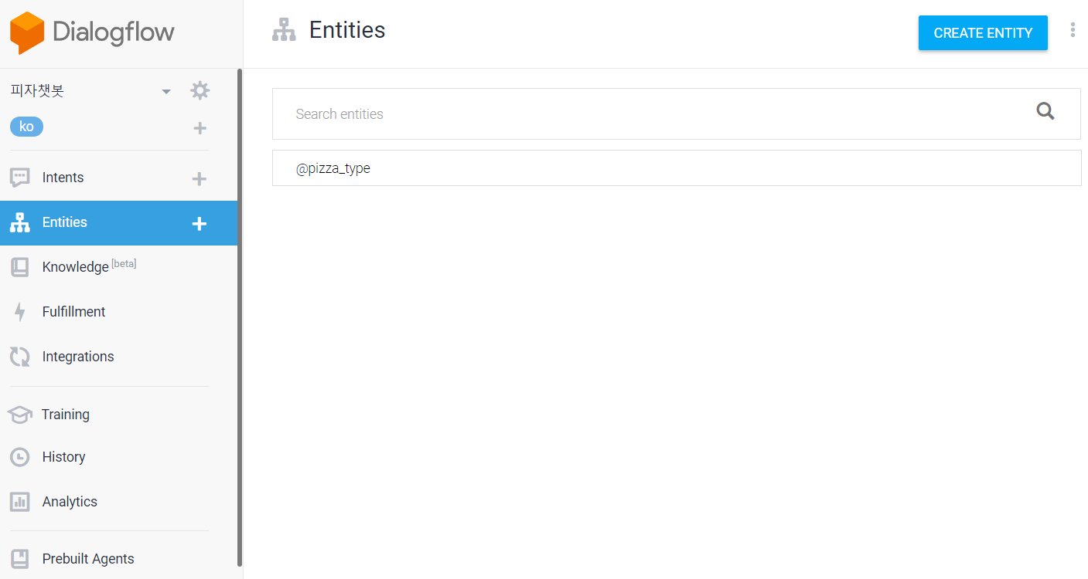
Entities
문장안에 들어있는 개체 정보

Slide 20
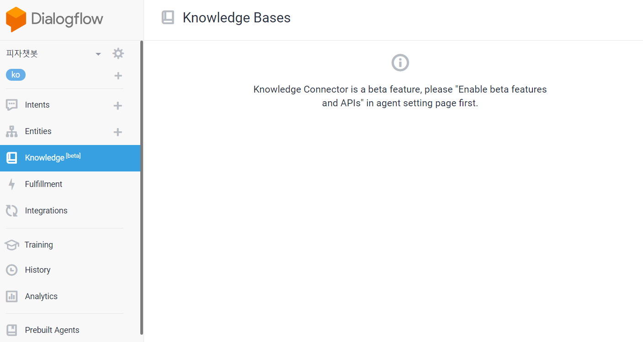
Knowledge Bases
웹페이지나 문서에서 정보를 찾아 대답. 현재 영어만.

Slide 21
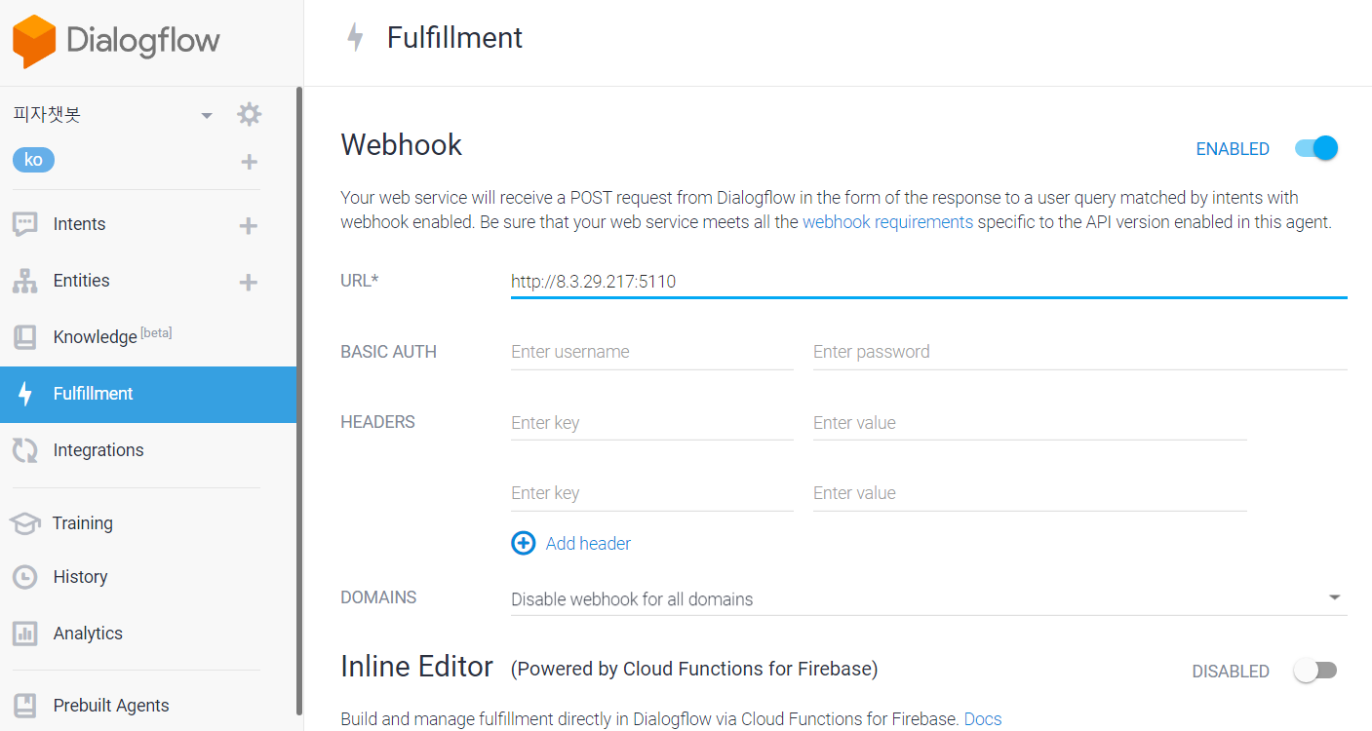
Fulfillment
외부 서버와 Restful API로 정보를 주고받음

Slide 22
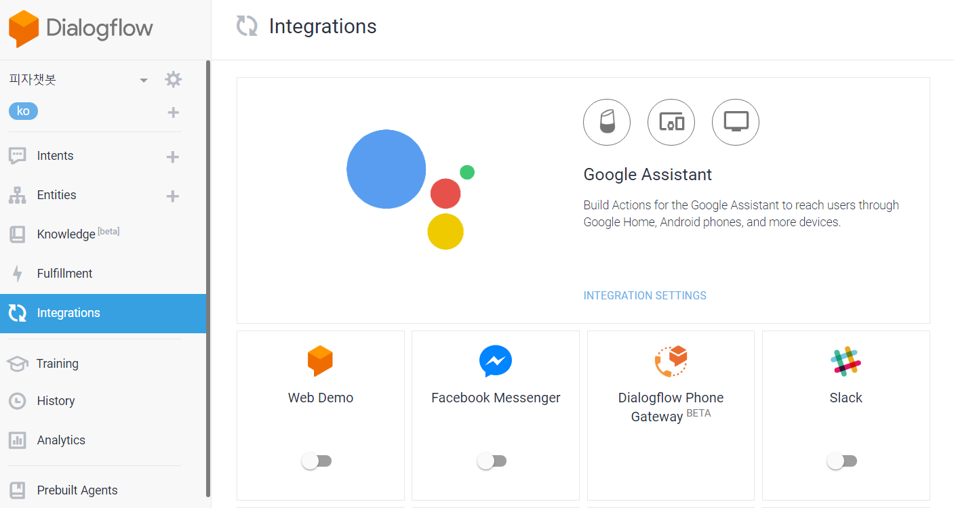
Integrations
메신저나 웹, 음성비서와 연동. 카카오톡 지원 안함.

Slide 23
맨 먼저 할 일은

Slide 24
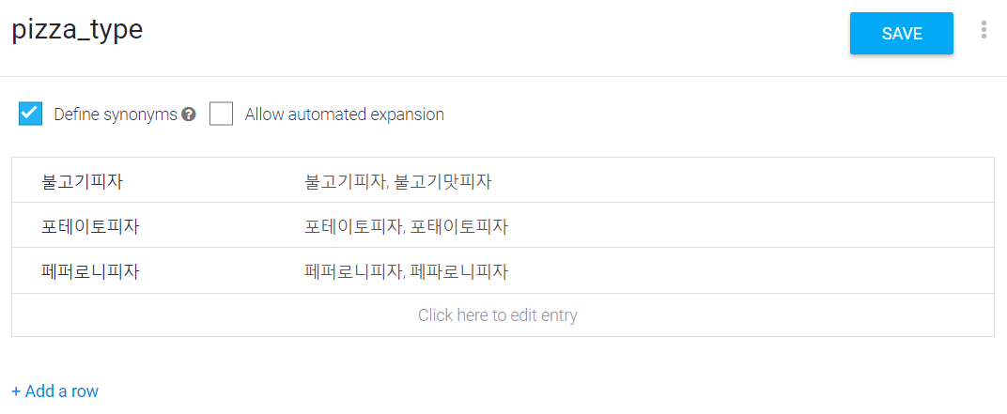
엔터티 추가
같은 항목에 동의어를 여러개 입력 가능

Slide 25
가장 중요한 인텐트 설정!

Slide 26
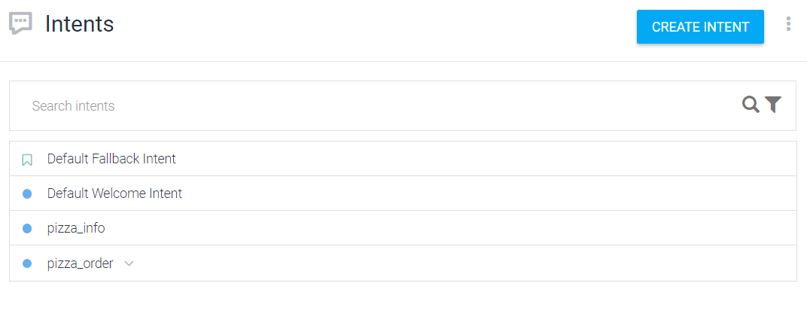
기본 인텐트 두개
Fallback은 일치하는 의도가 없을때 실행. Welcome은 인사말.

Slide 27
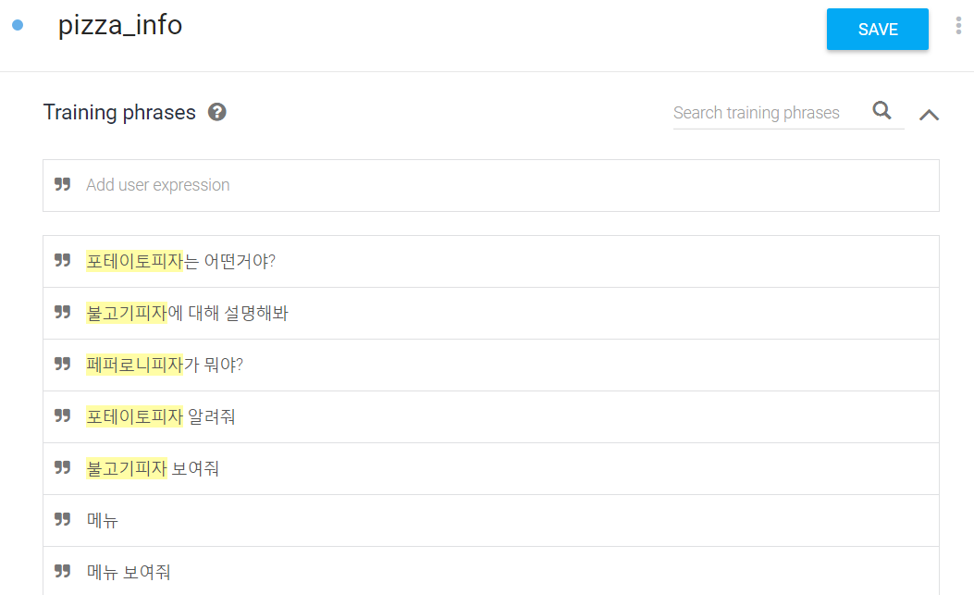
피자 정보 인텐트 추가
Training phrases에 예시 문장들을 입력

Slide 28
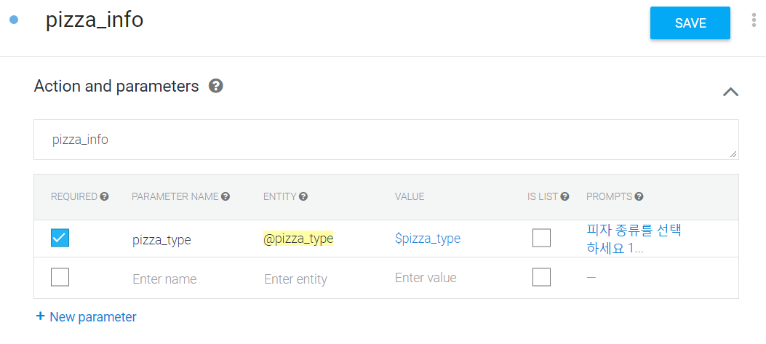
Action and parameters
이름에 ‘pizza_info’ 입력. 예문에서 자동으로 엔터티 인식.

Slide 29
REQUIRED 체크
슬롯 채우기. 문장에 엔터티가 없다면 PROMPTS 내용을 질문.

Slide 30
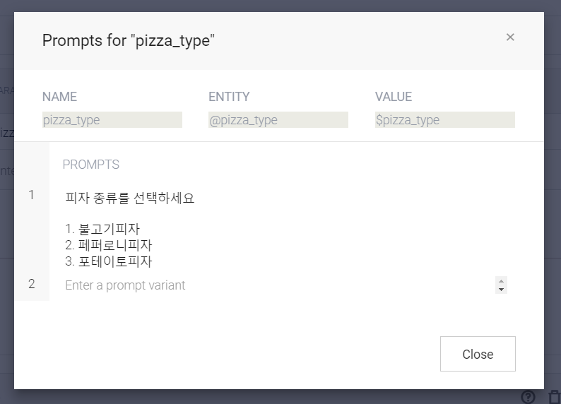
PROMPTS
필요한 엔터티를 입력하도록 질문

Slide 31
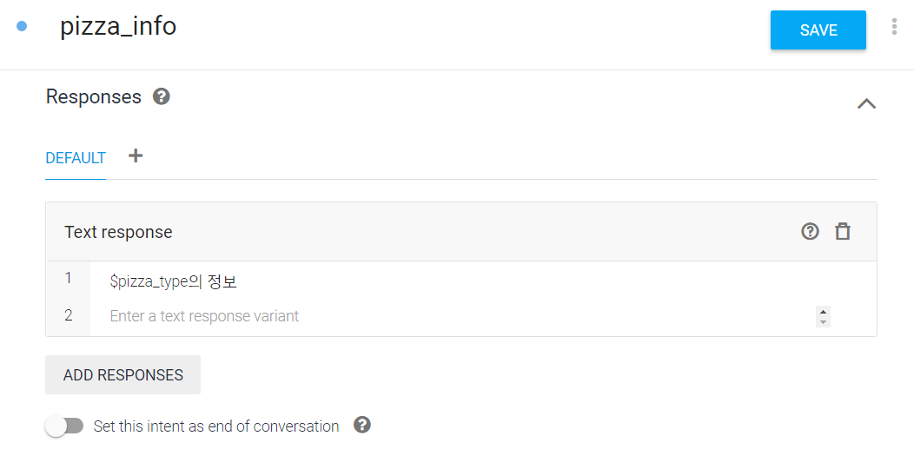
Responses 설정
파라미터에서 정의된 엔터티 변수 $pizza_type 사용

Slide 32
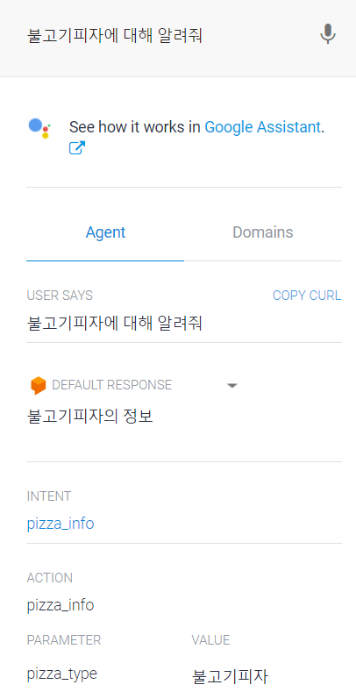
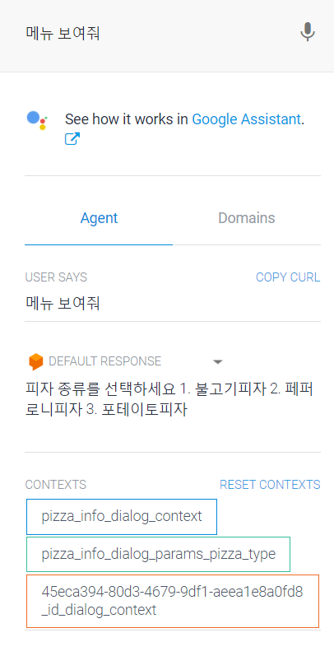

Slide 33
여기까지가 가장 기본적인 기능

Slide 34
파라미터에 따라 다른 대답을 보여줄 수 없을까?
불고기피자 -> 불고기피자 소개, 포테이토피자 -> 포테이토피자 소개

Slide 35
Fulfillment로 기능 확장

Slide 36
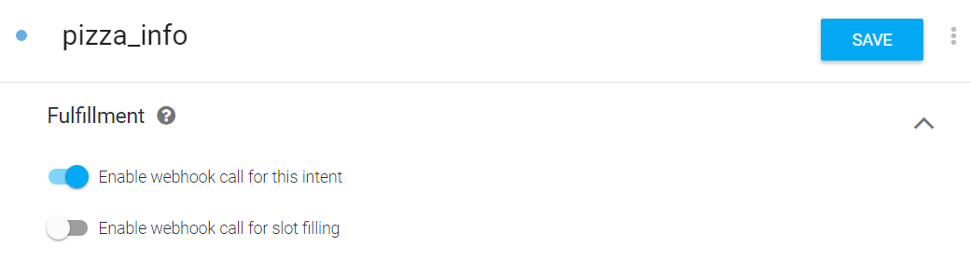
pizza_info 인텐트에서 Fulfillment 체크

Slide 37
Fulfillment
Webhook과 Inline Editor 중 하나만 선택 가능

Slide 38
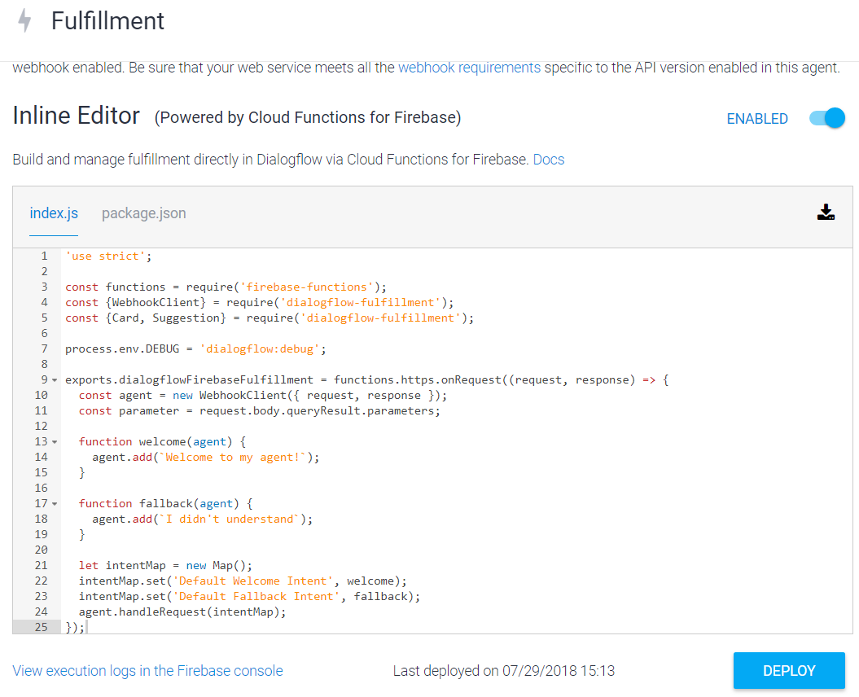
Inline Editor 사용
파이어베이스의 클라우드 함수. 자바스크립트로 홈페이지에서 직접 코드 작성.

Slide 39
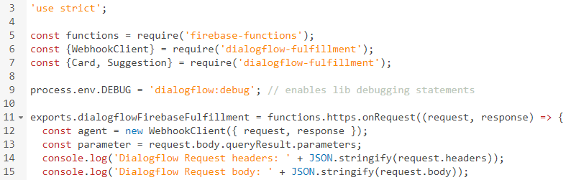
함수 구조
agent로 웹훅 메시지 처리. parameter로 엔터티 정보 얻음.

Slide 40
Action and parameters
액션과 파라미터의 정보를 Inline editor에 보냄

Slide 41
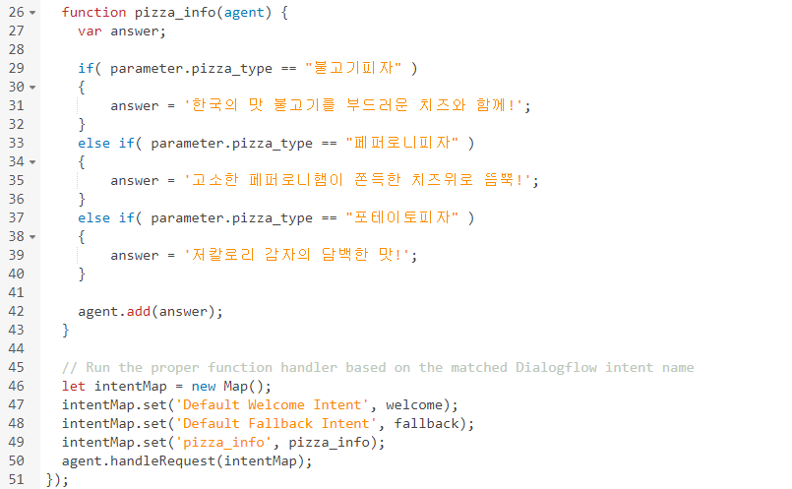
pizza_info 인텐트 추가
intentMap에 함수 이름 설정. parameter의 pizza_type에 따라 대답 설정.

Slide 42
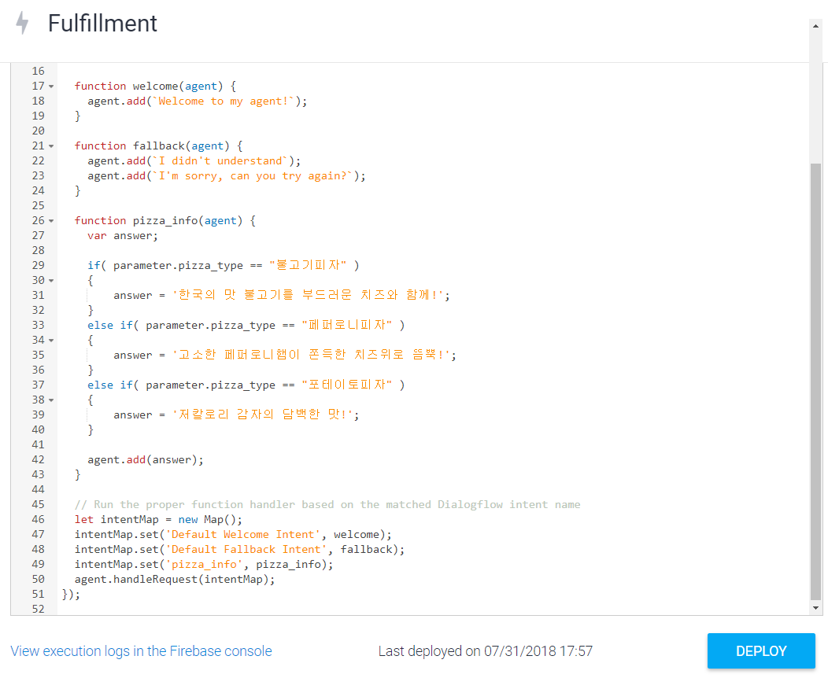
DEPLOY로 파이어베이스 서버에 전송
View execution logs in the Firebase console에서 디버그 가능

Slide 43
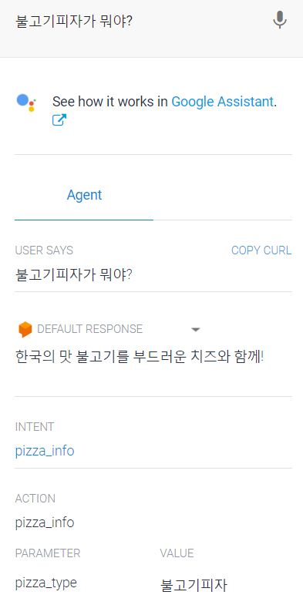
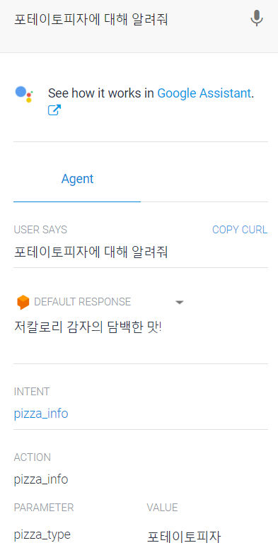

Slide 44
Inline Editor의 한계
확장성 떨어짐. index 파일 하나로 작업.

Slide 45
Webhook을 사용하자!

Slide 46

웹(Web)에서 내 서버의 URL을 걸어(Hook)놓음

Slide 47
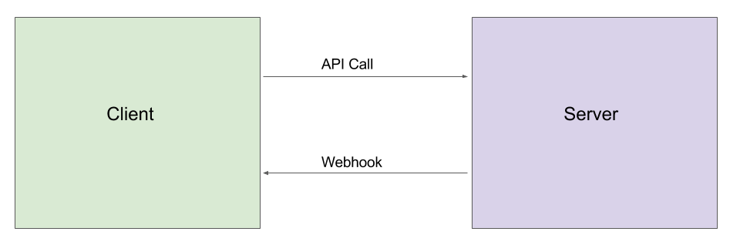
서버에서 특정 작업을 외부에 HTTP로 알리는 것

Slide 48
Webhook 웹서버 구축

Slide 49
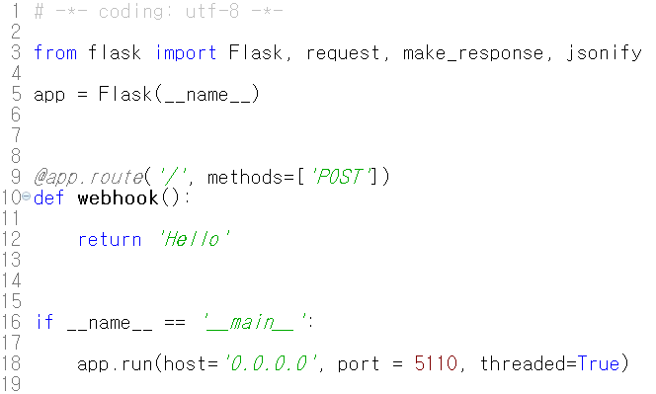
파이썬 Flask
이게 끝. 단순하지만 강력한 기능.

Slide 50
Action and parameters
액션과 파라미터의 정보를 Webhook에 보냄

Slide 51
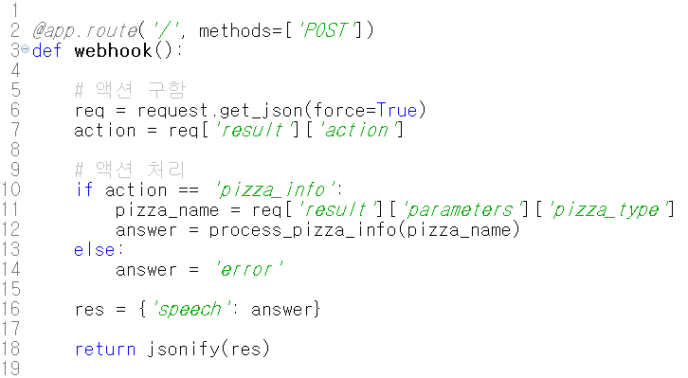
피자 정보 웹훅 처리
action 이름으로 구분. pizza_type에 따라 대답 처리.

Slide 52
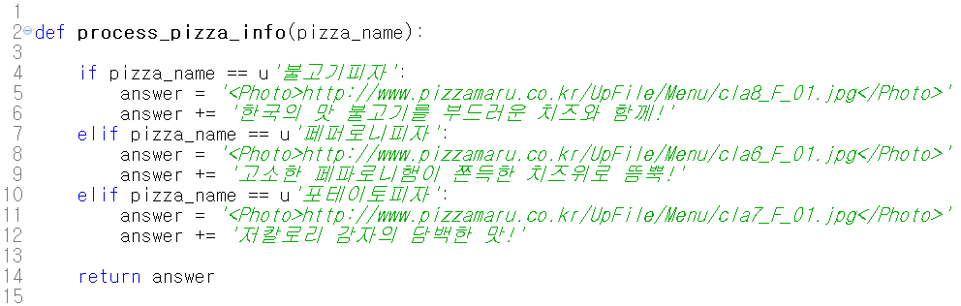
피자 이름에 맞게 대답 설정
<Photo></Photo>는 사진 Url. 나중에 카카오톡 형식에 맞게 변형.

Slide 53
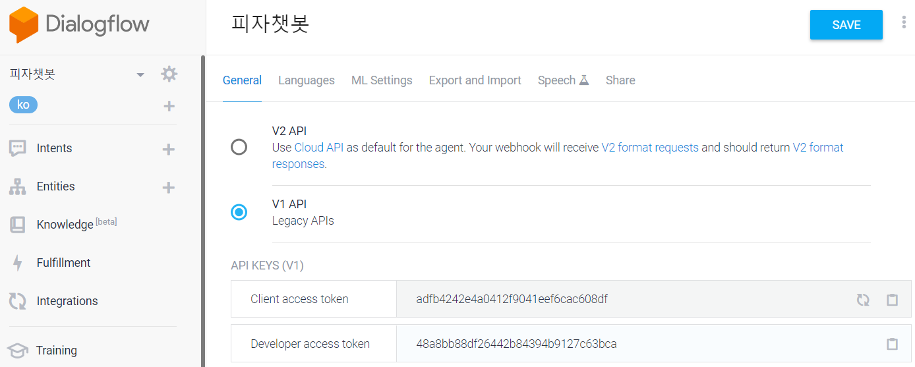
설정에서 V1 API로 변경
V2는 기능이 많지만 복잡. V1으로 Inline editor 사용 불가

Slide 54
Fulfillment 설정
Webhook의 웹서버의 주소를 입력

Slide 55
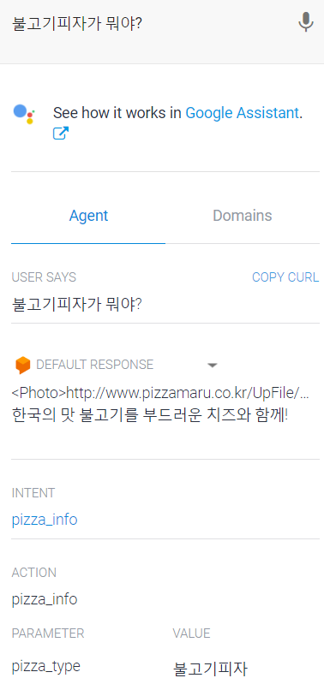
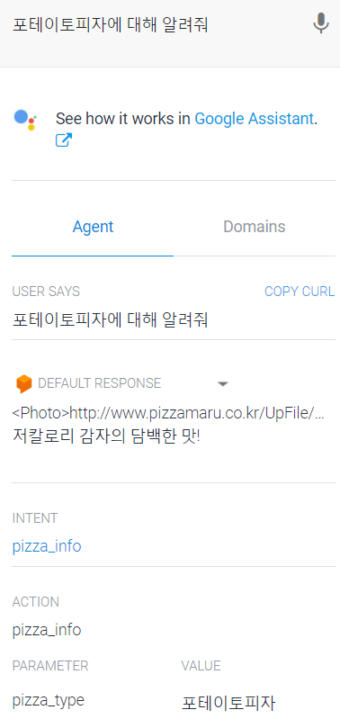

Slide 56
카카오톡과 연동

Slide 57
불고기피자가 뭐야?
불고기피자가 뭐야?
카카오톡
자체 서버
Dialogflow
한국의 맛 불고기를
부드러운 치즈와 함께!
+
사진 정보
<Photo>...</Photo>
한국의 맛 불고기를
부드러운 치즈와 함께!
Webhook

Slide 58
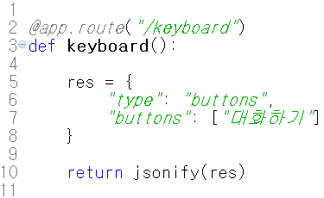
키보드 처리
카카오톡 처음 접속시 요청. 메뉴 표시.

Slide 59


Slide 60
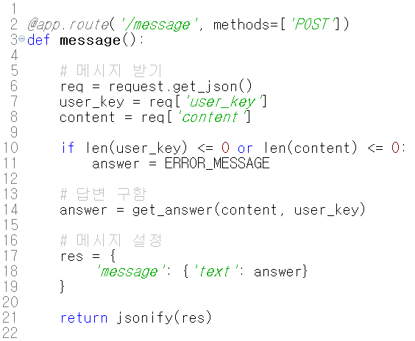
메시지 처리
카카오톡에서 user_key와 content 받음. Dialogflow에서 대답을 구해 전송.

Slide 61
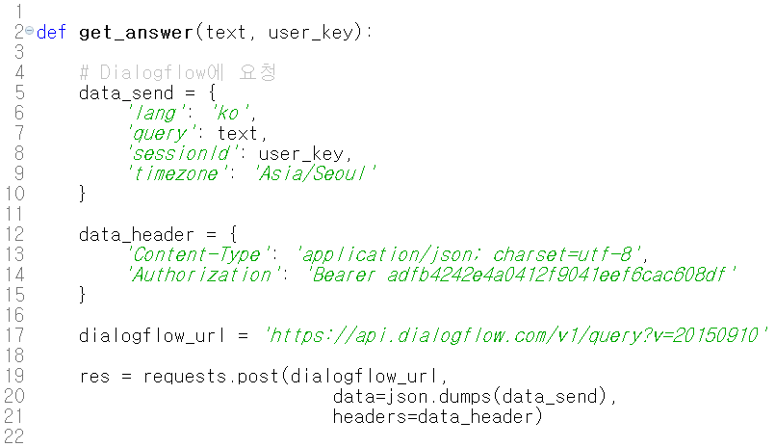
Dialogflow에 API 요청
헤더의 Authorization에 Client access token 입력

Slide 62
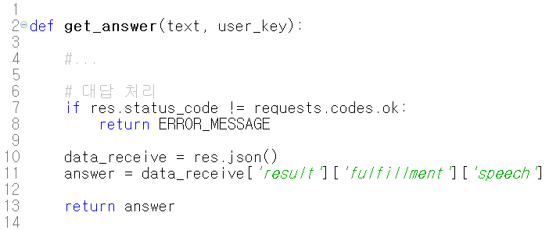
Dialogflow에서 결과 받음
JSON 형식의 데이터를 파싱하여 대답 구함

Slide 63
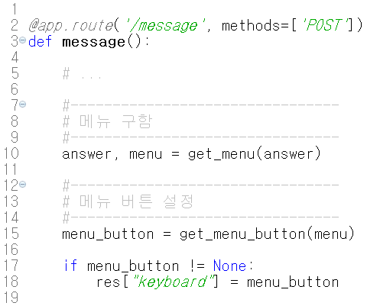
키보드 메뉴 처리
카카오톡 형식에 맞게 변경

Slide 64
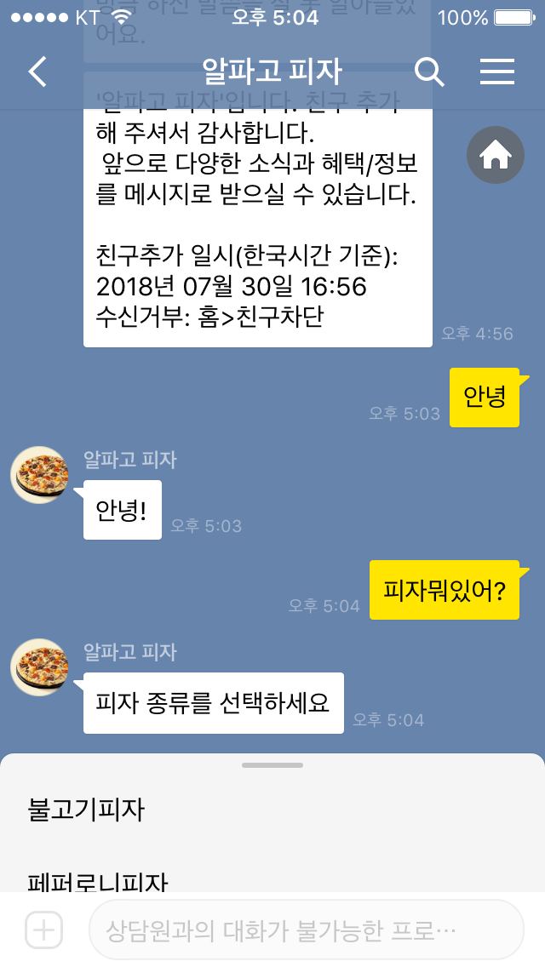

Slide 65
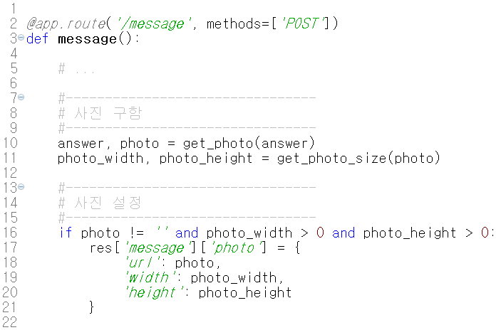
사진 처리
사진 크기 구함. 카카오톡 형식에 맞게 변경.

Slide 66
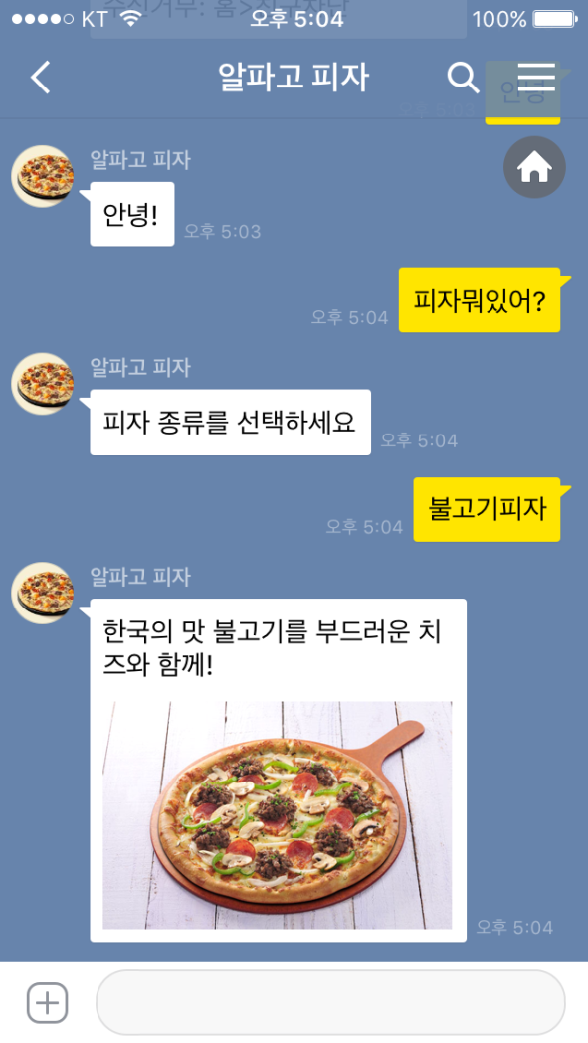

Slide 67
카카오톡 플러스친구 만들기

Slide 68
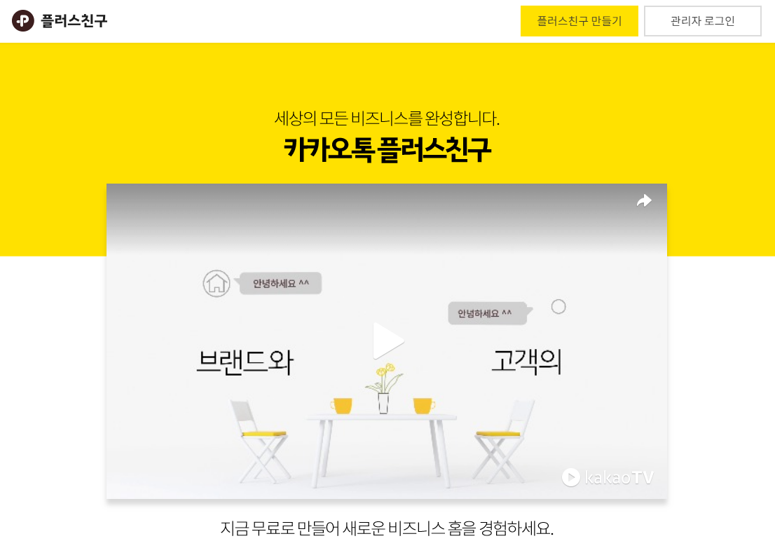
https://center-pf.kakao.com 접속

Slide 69
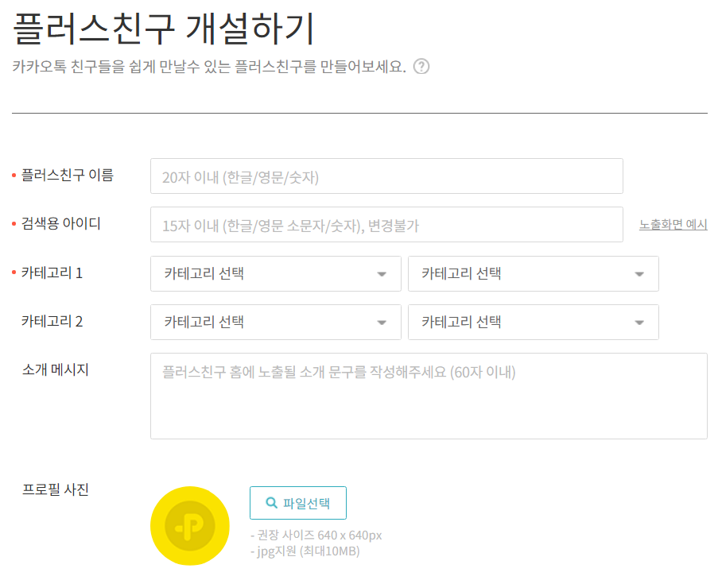

Slide 70
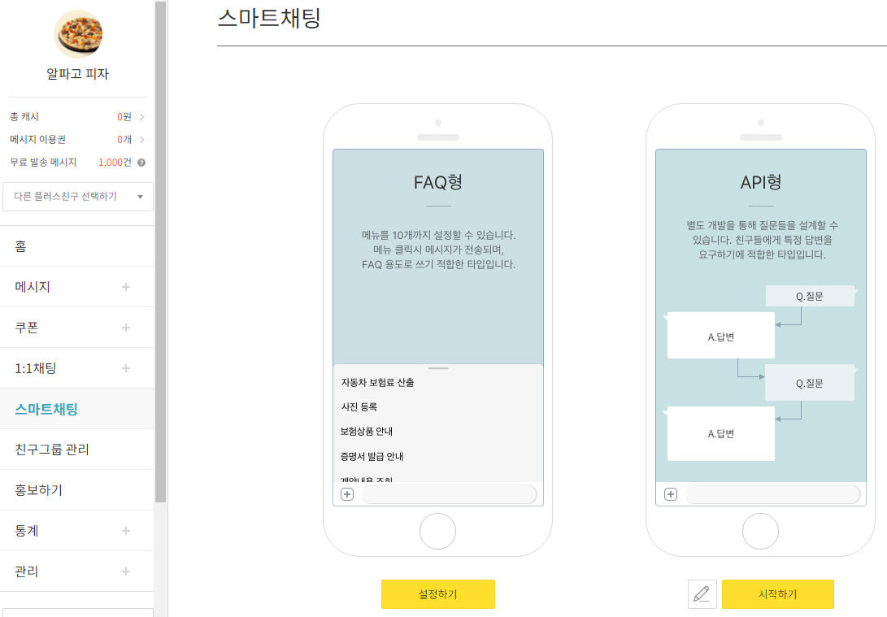

Slide 71
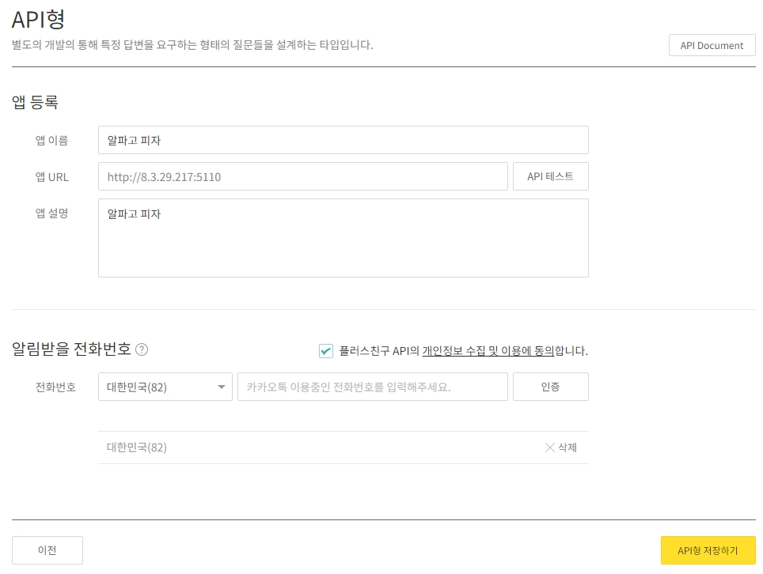

Slide 73
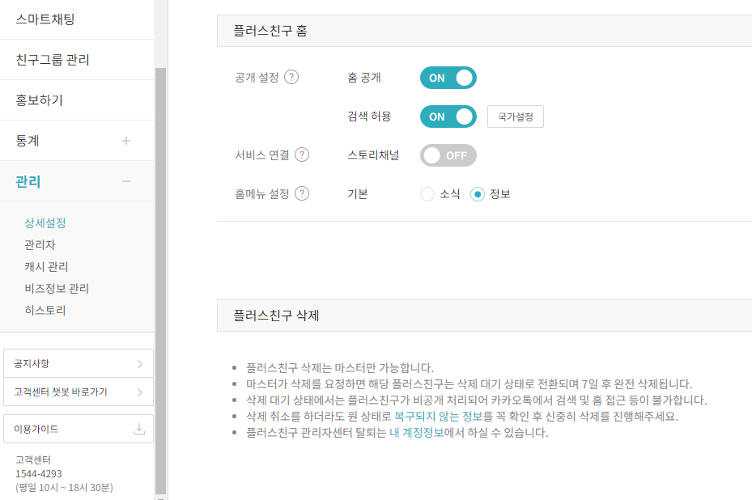

Slide 74
이제 마지막 작업

Slide 75
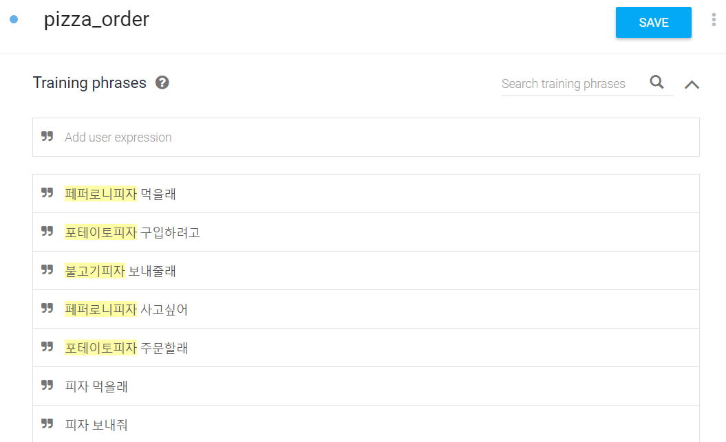
피자 주문 인텐트 추가
Traning phrases에 예시 문장들을 입력

Slide 76


Action and parameters
예문에서 자동으로 엔터티 인식

Slide 77
REQUIRED 체크
슬롯 채우기. 문장에 엔터티가 없다면 PROMPTS 내용을 질문.

Slide 78
PROMPTS
필요한 엔터티를 입력하도록 질문

Slide 79
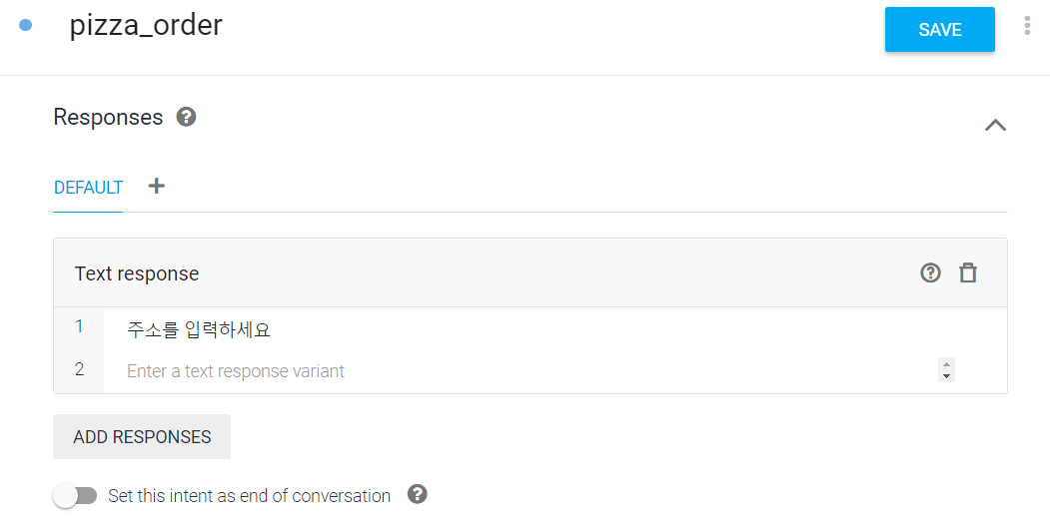
Responses 설정
문장에 pizza_type 엔터티가 있으면 다음으로 주소 물어봄

Slide 80
연속된 대화를 하려면?

Slide 81

Follow-up 인텐트 추가
피자 주문 후 이어서 주소 입력을 하도록 연결된 대화 흐름 작성

Slide 82

Custom 형식 선택

Slide 83

pizza_order 인텐트에 자동으로 output context 생성됨
output context는 현재 인텐트의 정보를 이후 인텐트로 전달. 1턴만 유지하도록 변경.

Slide 84

pizza_order와 연결된 새로운 인텐트

Slide 85

새로운 인텐트에 자동으로 input context 생성됨
pizza_order-followup context가 존재해야 현재 인텐트를 실행

Slide 86

Training phrases에 아무 글자나 넣고 마우스 드래그
@sys.any 선택. 입력된 문장을 그대로 사용.

Slide 87

PARAMETER NAME에 address 입력

Slide 88

pizza_type 파라미터 추가
input context에서 받은 이전 인텐트 정보 사용. pizza_order 액션 이름 입력.

Slide 89

Fulfillment 체크

Slide 90
Webhook에 피자 주문 추가

Slide 91


Slide 92


Slide 93


Slide 94
감사합니다

Slide 95
궁금한 점이 있으시면 이곳으로...

Slide 96

소스 코드
https://github.com/deepseasw/dialogflow_kakaotalk_chatbot

Slide 97

pizzabot_dialogflow.zip
파일에 저장된 다이얼로그 프로젝트를 로드

